Slide 1


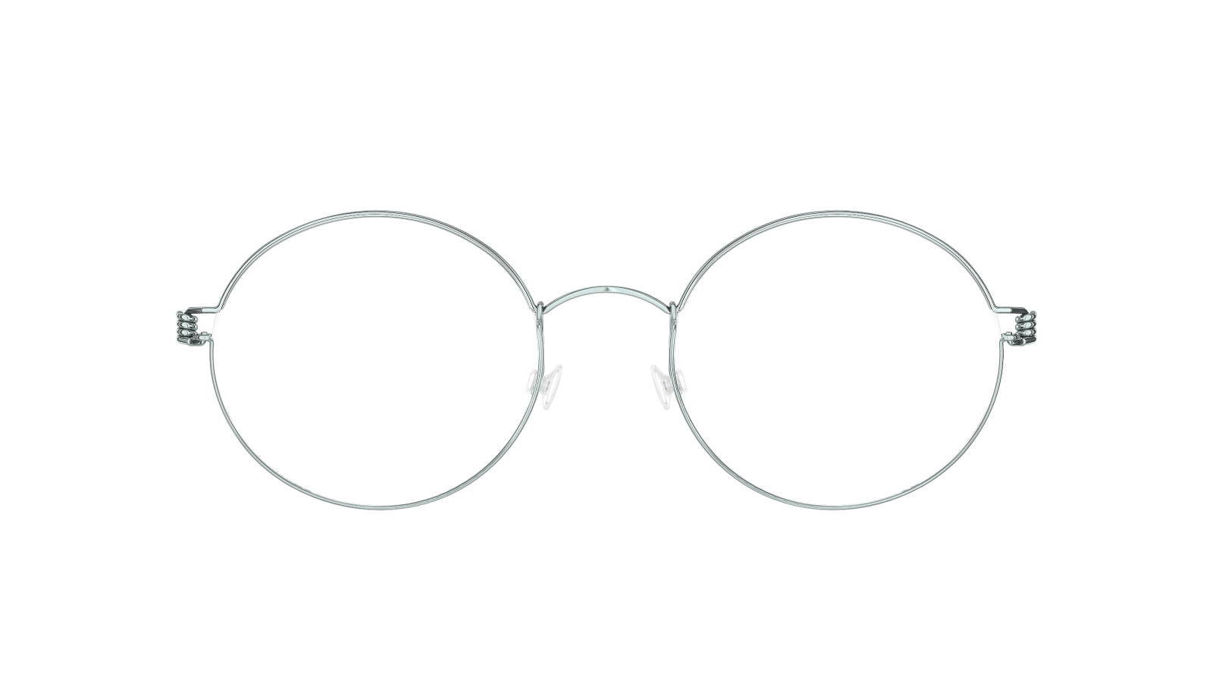
자율 주제 3조

Slide 2
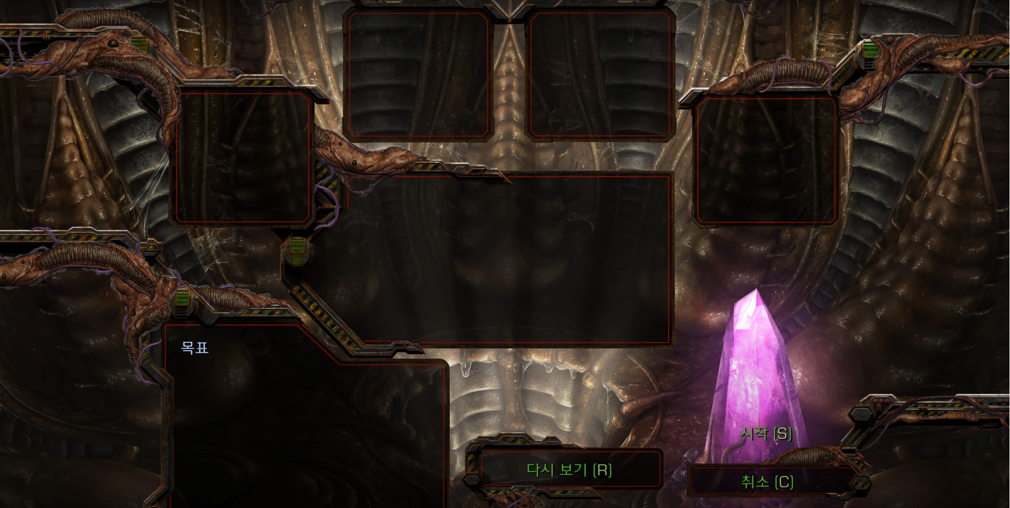
목차
팀원 소개
프로젝트 실행 및 수행과정
자랑 및 개선사항
개인별 감상
질의응답

Slide 3
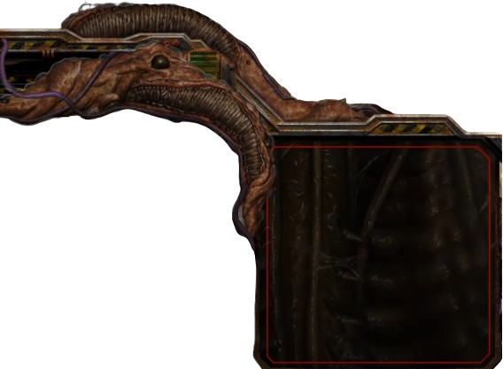
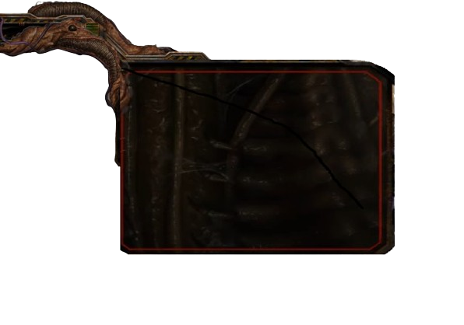

팀원 소개
이학석
조장
게임 목록/관리자 화면
DAO 클래스 구축
브랜치 병합

Slide 4

팀원 소개
박무현
조원 1
로그인, 로그아웃, 장바구니 코딩 및 GUI구축

Slide 5

팀원 소개
임영록
조원 2
DB구상 및 구축
메인화면, 상세페이지 구축

Slide 6

프로그램 실행

Slide 7
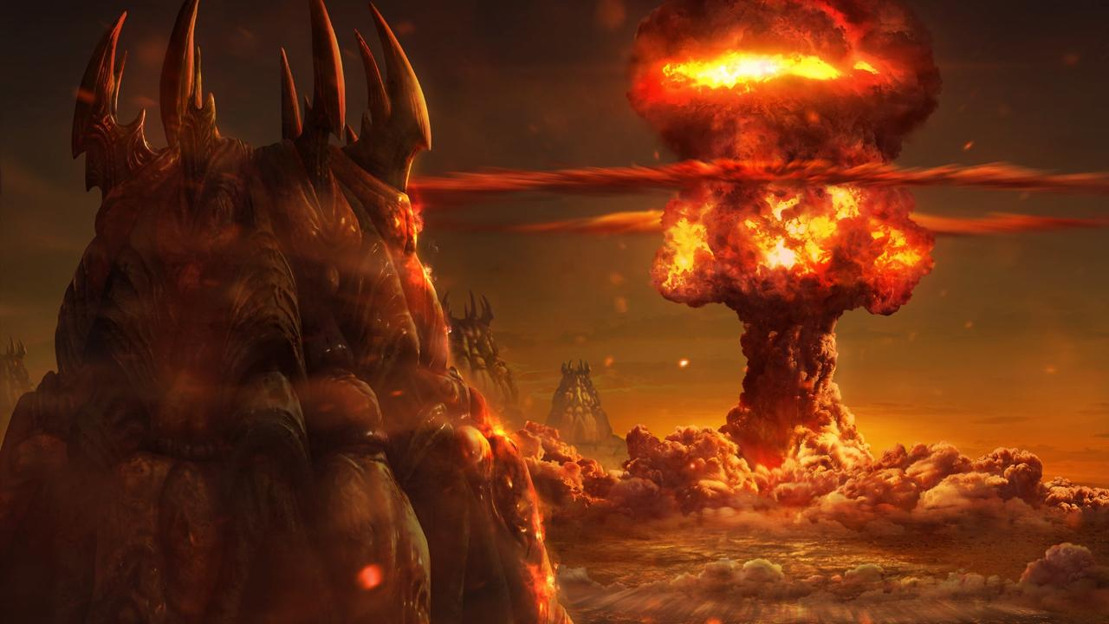
프로젝트 수행 및 협업 과정

Slide 8
구상안 PPT
DB 엑셀
어떤 기능을 넣을 것인가?
어떤 DB와 DB의 컬럼을 구성?
DB간의 연결관계?
누가 어디를 담당할 것인가?
무엇을 먼저 할 것인가?
흐름 회의

Slide 9
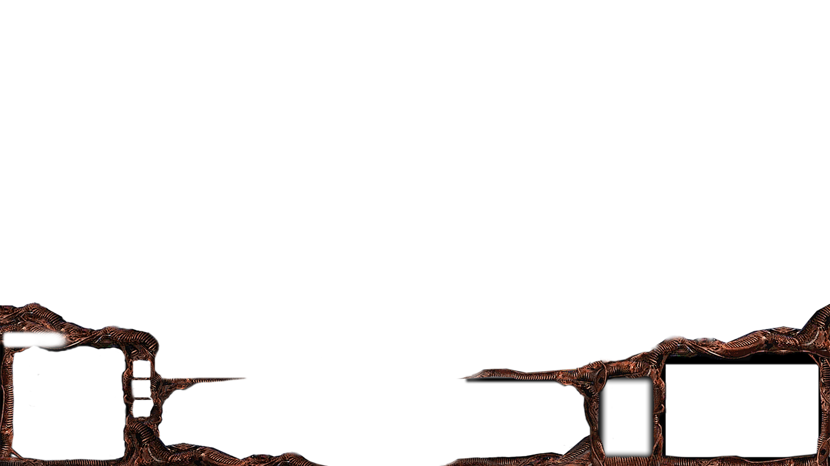
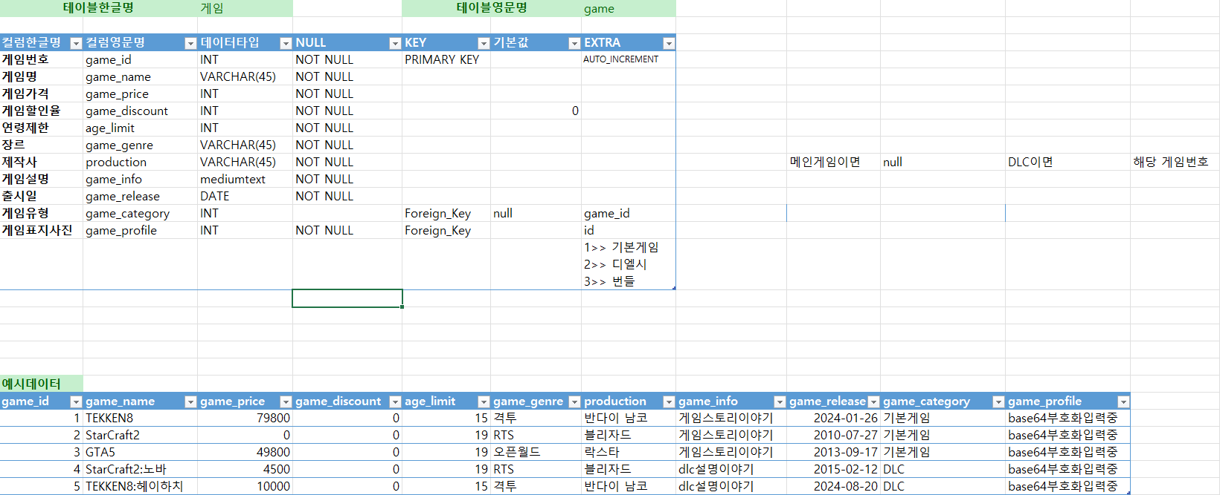
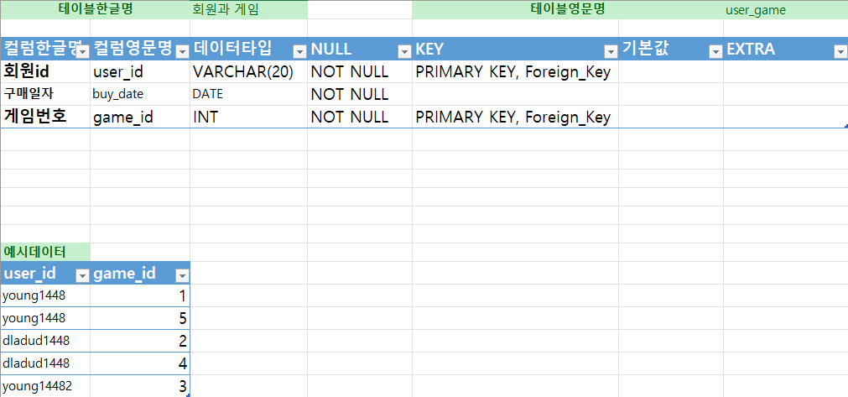
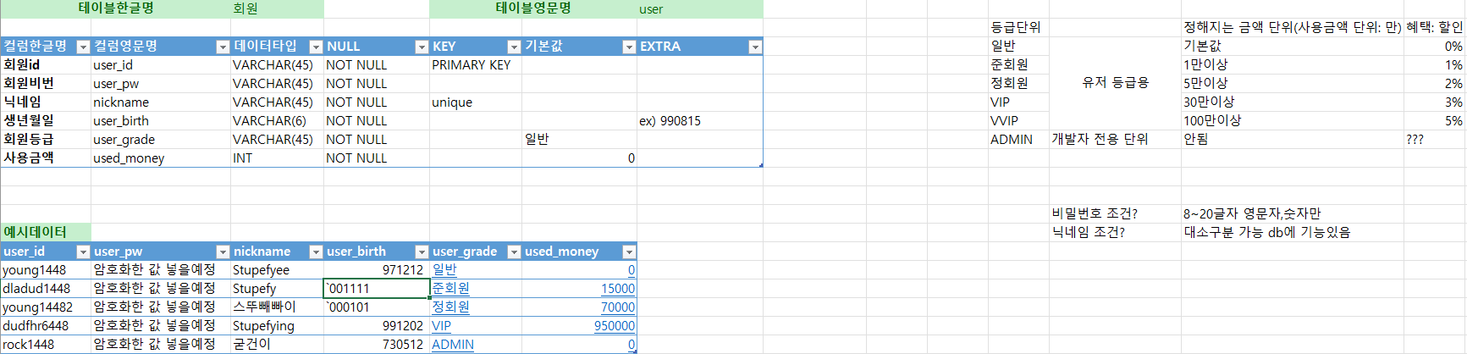

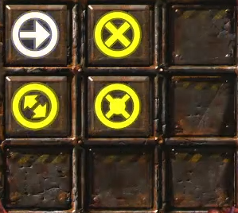
DB 설계

Slide 10
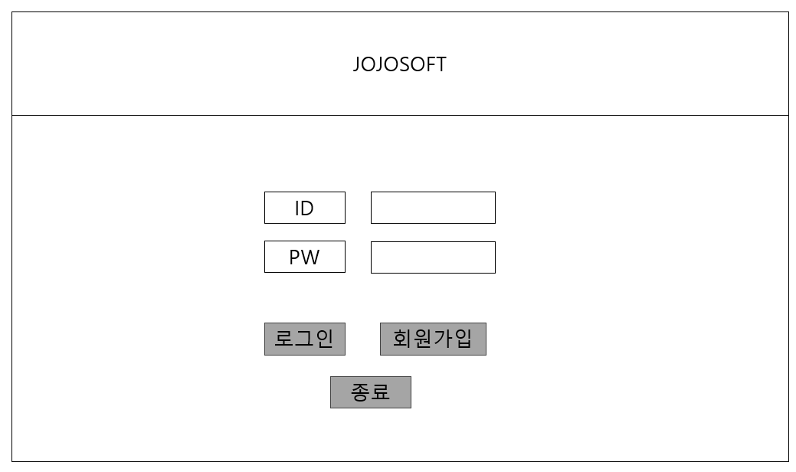
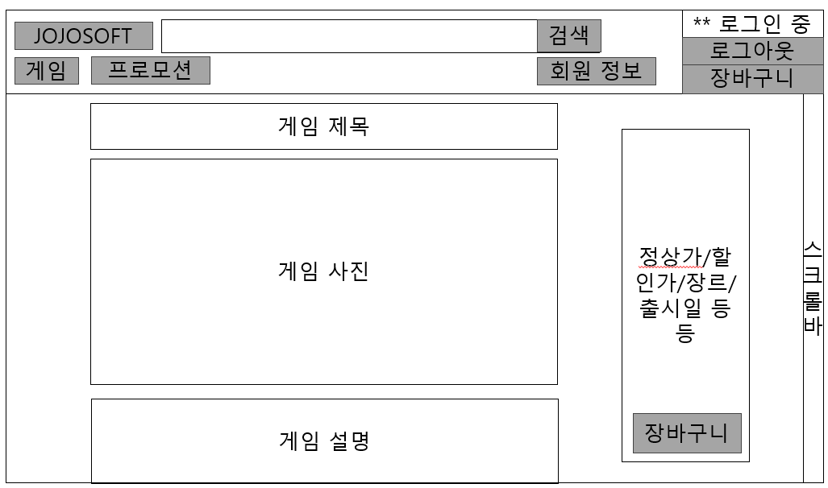
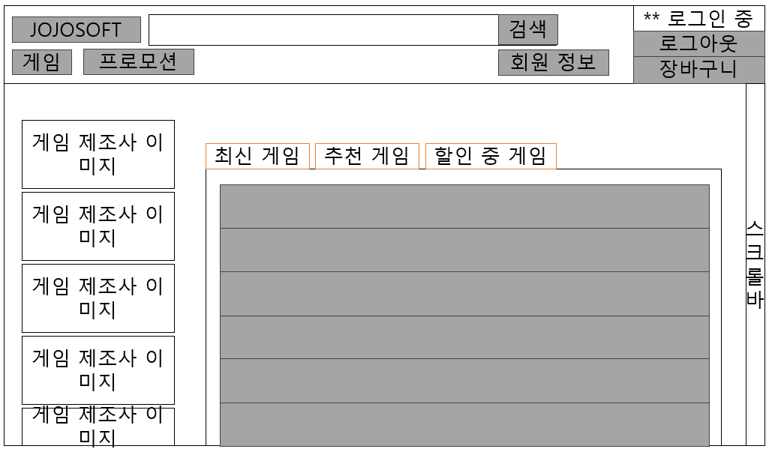
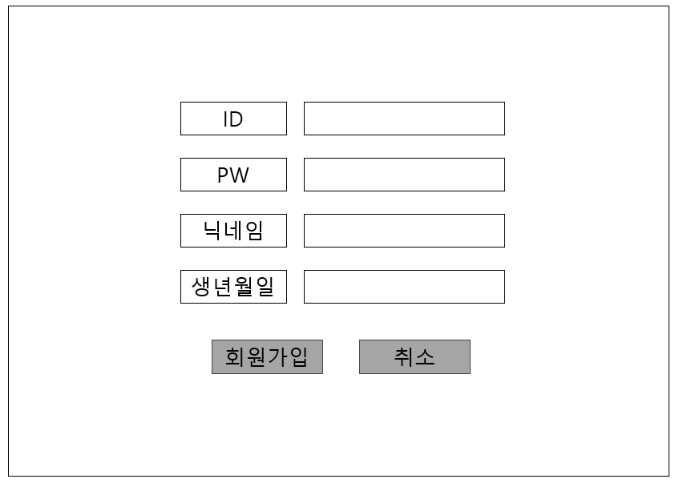
GUI 설계

Slide 11
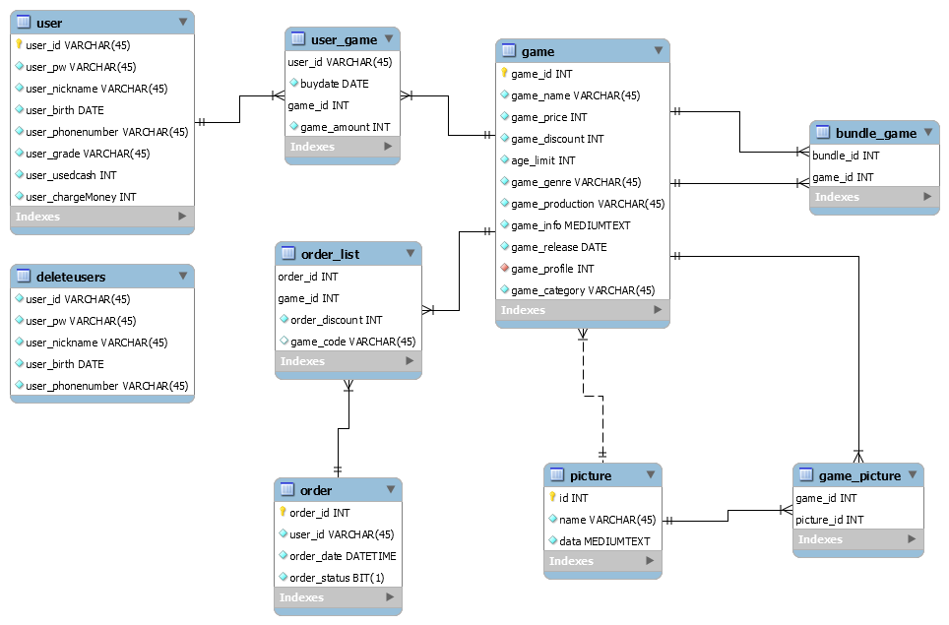
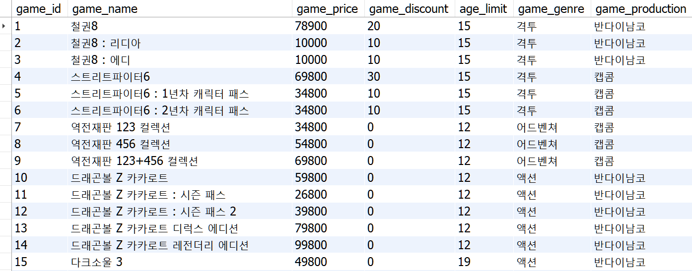
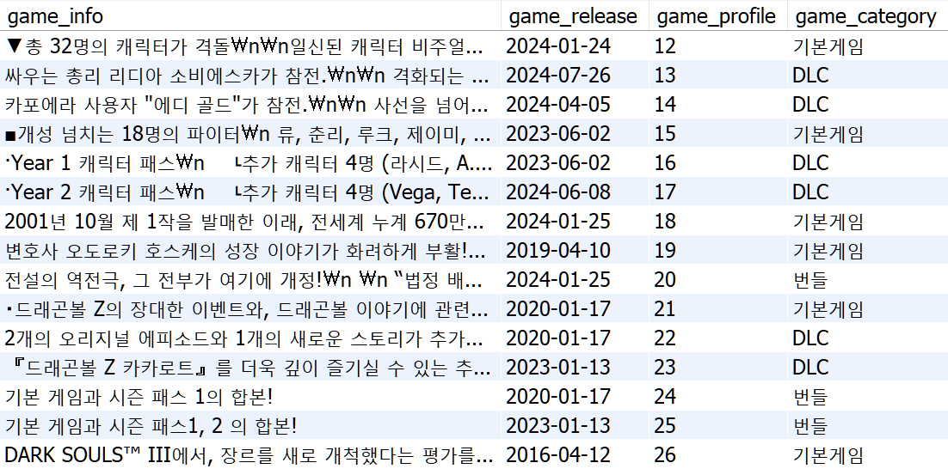
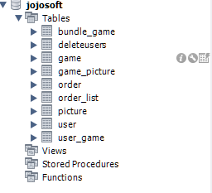

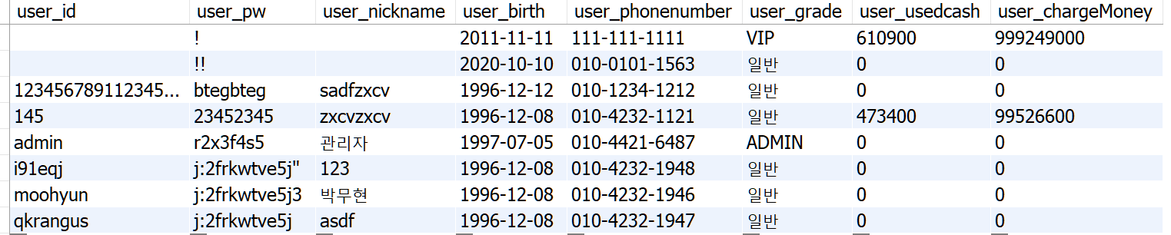
DB 구축

Slide 12
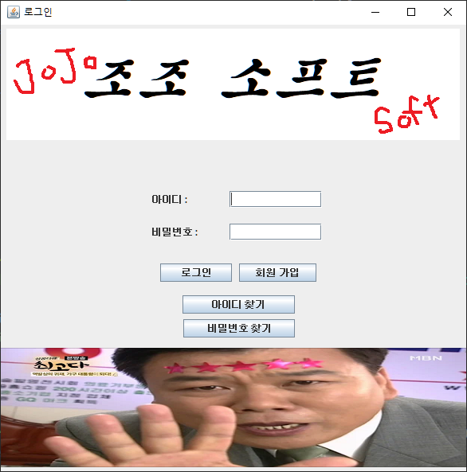
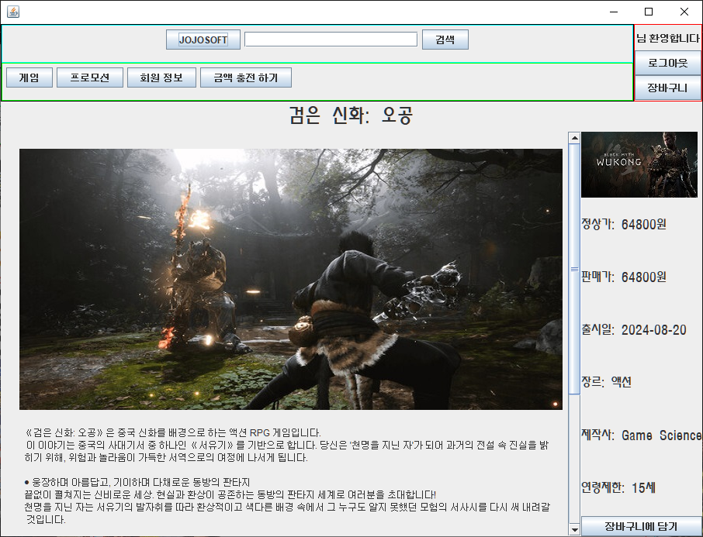
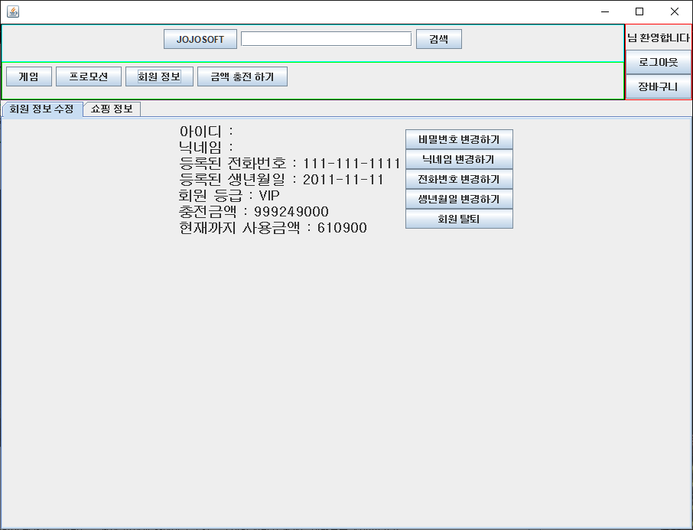
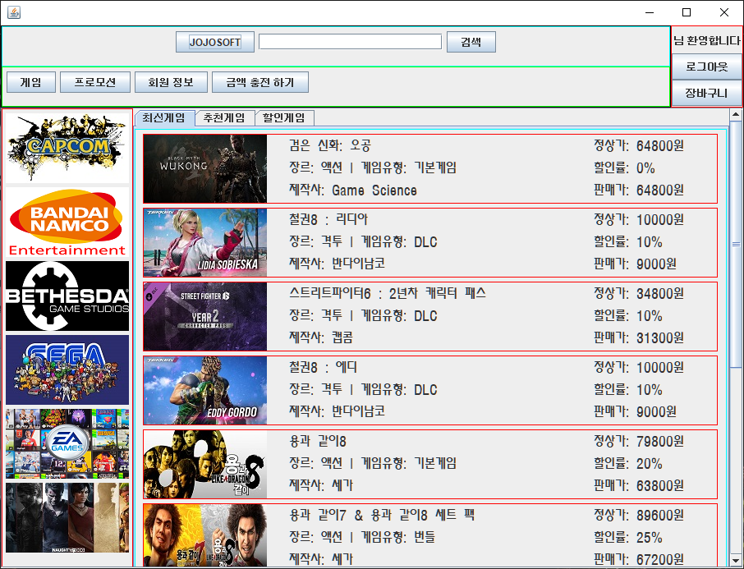

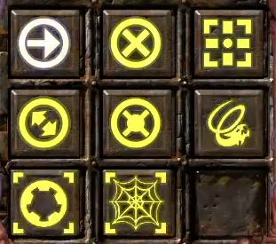
GUI 구성
Notes:
구상안을 토대로 gui 구성 및 자바 코딩

Slide 13
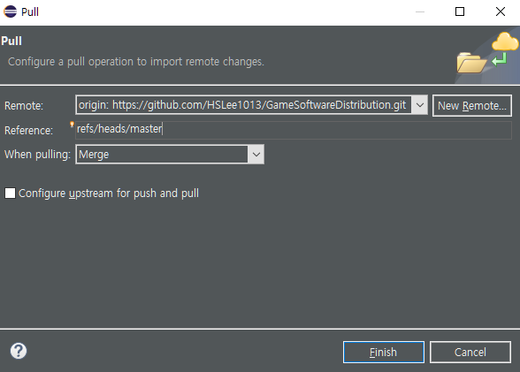
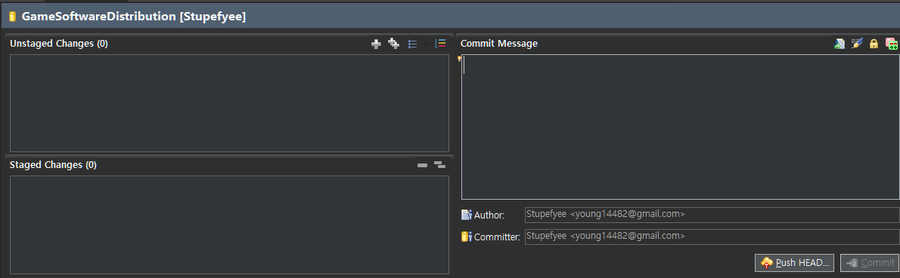

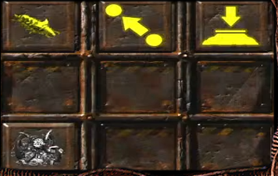
작업물 병합
Master branch + 각 조원 별 branch (총 4종류) 로 구성
개인 branch에서 작업 후 Master로 병합

Slide 14
테스트 및 디버깅
병합 완료 후
다같이 모여 자신이 만든 파트는 다른
조원에게 조작시킨다.
이후 문제점 발견 시 발견된 문제점의 파트가 어느 조원의 파트인지 인지 후 해당 내용을 작성한 조원이 수정하는 방식으로 진행함
임영록 : 무현햄
임영록 : 학석햄 3시요
박무현 : ㅇㅋ
이학석 : 전챗이다
임영록 : 아
박무현 : 아
디버깅 완료 하기
Notes:
구상안을 토대로 gui 구성 및 자바 코딩

Slide 15

문제발생과 원인
소통의 부재 (문제의 근원)
1. 서로 변수 이름 짓는 방식이 다름
2. 메서드 공유가 안됨
3. 커밋을 하면 내용을 안 읽음
ㄴ 커밋을 하기전에 구두설명을 함
병합 시 큰 어려움을 겪음
임영록 님이 프로젝트를 일시정지 하였습니다.
임영록 : 작전타~임!
이학석 : ?????
박무현 : 쫄?
스! 노우맨 : 인정한다
문제 해결 하러 가기

Slide 16
문제 해결 방안
소통의 부재
1. 서로 변수 이름 짓는 방식이 다름
ㄴ 변수 이름 방식 고정
2. 메서드 공유가 안됨
ㄴ 무언가 생성할 때 물어보고 만든다
커밋 메시지을 좀 더 자세하게 작성한다.
Ex) 수정/추가/삭제 한 메서드나 필드
임영록 님이 프로젝트를 일시정지 하였습니다.
임영록 : 두번째 작전타~임!
이학석 : 또?????
박무현 : 걍 나가라
스! 노우맨 : 인정안한다
문제 해결 완료 하기

Slide 17
자랑할 부분
진짜 게임 판매 사이트 같은 GUI구성과 구현
구매 할 수 있도록 동작 구현
패널팩토리를 사용하여 게임패널을 알차게 재사용
아이콘 매니저를 사용하여 아이콘 한 번만 생성

Slide 18
개선 및 추가 해야 할 부분
공지사항 및 문의사항, 회원 등급별 추가 혜택 등 미구현 기능
DB 데이터의 수량 부족
코드에서 중복되는 내용과 통일성 없는 변수/함수명
자잘한 오류 등

Slide 19
느낀 점
이학석
조장이지만 개인 사정으로 프로젝트 초반에 집중하지 못해서 프로젝트 설계와 진행에 부족함이 많아 아쉬웠지만 조원들이 잘해줘서 미안하고 고마웠다.
설계가 부족해 GUI의 기능을 기준으로 각자 작업을 해서 개인 프로젝트를 하는 느낌이 들었고 병합하는 과정이나 다른 사람의 코드를 재사용할 때 불편함을 느껴 프로젝트 설계의 중요성을 느꼈다.

Slide 20
느낀 점
박무현
각자 알아서 작업을 처리하였고 덕분에 프로젝트 진행을 편하게 했다.
다만 소통의 부재가 간간히 발생하여 불필요하게 중복된 기능을 만들거나 작업이 길어지는 부분이 있었고
(DataManager클래스(), 게임 Panel 생성 클래스 등)
추후 이런 클래스들을 활용하면서 이런 내용들을 미리 설계하고 소통하였다면 더욱 완성도 있는 프로젝트를 진행할 수 있었을 것 같아 아쉬움이 있다.

Slide 21
느낀 점
임영록
전 프로젝트에서는 하지 못했던 구현을 해내서 만족스럽다.
내가 생각하 주제인 만큼 구현하고 싶은 부분이 많았지만 못한 점들이 아쉽다.

Slide 22
THANK YOU

